Slide 1

Työhyvinvoinnin ohjausryhmä
Ohjausryhmän 3. tapaaminen
xxx
@hehkubusiness

Slide 2
Tehtävä, työjärjestys ja ajankäyttö
Työjärjestys ja ajankäyttö

Slide 3
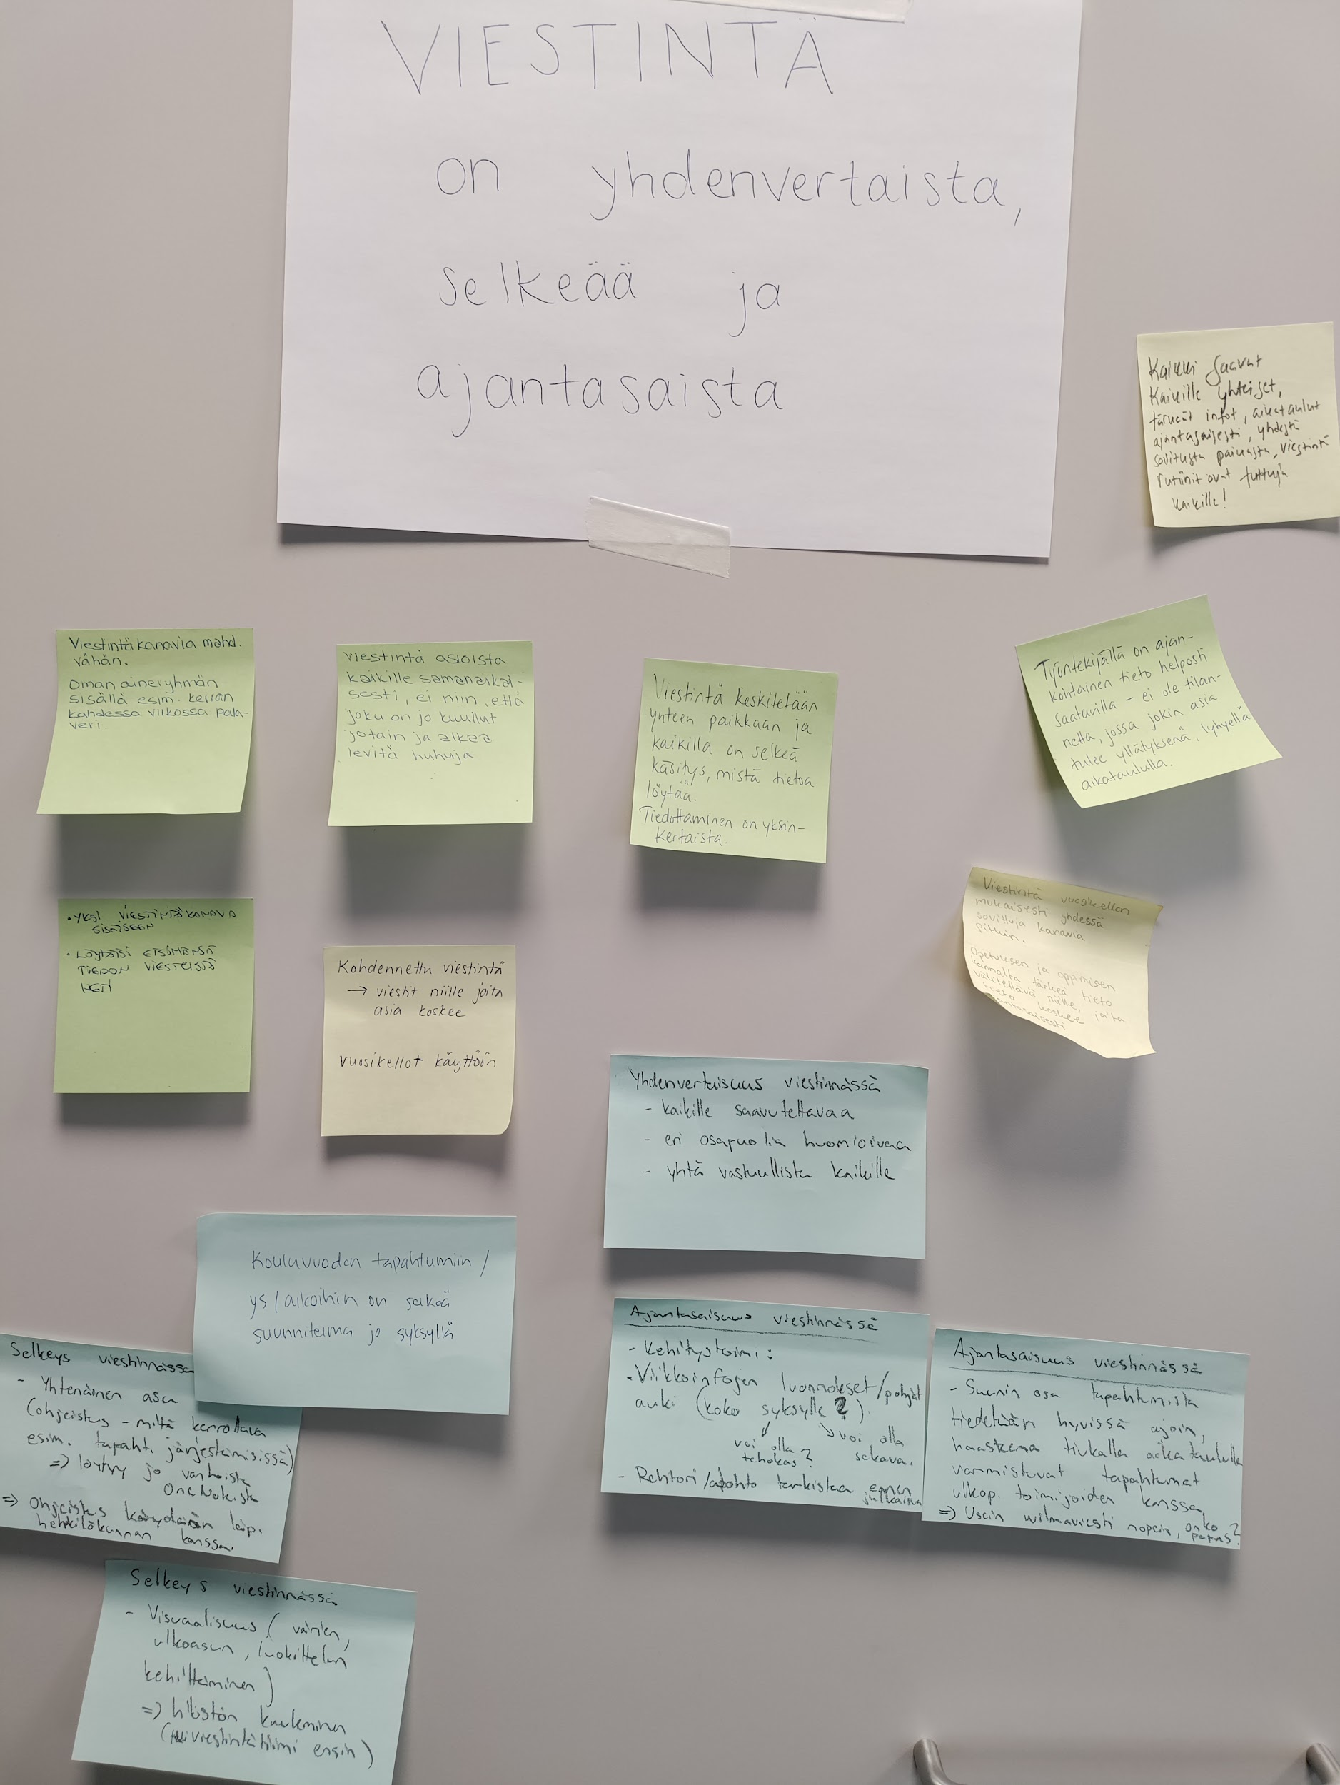
Kehityskohteita, tavoitteita ja toimenpiteitä

Slide 4
Mistä lähdimme liikkeelle? Koontia alkukartoituksesta
Muistutukseksi?
Notes:
“Luotan että työt jatkuvat”: kyllä 75%→90% (huom. ajankohta), “Pystyn säätelemään tunteitani ja toimintakykyäni”: kyllä 60%→73%

Slide 5

Kehittämistä tukevat materiaalit

Slide 6
Itsearviointi - oma arviointi
Kuinka olen sitoutunut ohjausryhmän toimenpiteisiin?
Millainen oma roolini ja panokseni on hankkeessa ollut?
Oivallukseni/havaintoni hankkeen aikana itseeni liittyen?
Hankkeen aikana osaamiseni kehittyi…
Keskeisimmät asiat, joita tulisi jatkossa kehittää itsessäni…
Notes:
Itsereflektio 15 min., pienryhmä 15 min, ryhmäkeskustelu 20 min.
Hyvisuunnitelman luonnostelua 30 min, 10 min. loppukiitokset ja koonti

Slide 7
Itsearviointi - työskentelyn arviointi
Kuinka ohjausryhmä tai työyhteisö mielestäsi sitoutuivat hankkeen toimenpiteisiin?
Oivallukseni/havaintoni hankkeen aikana ohjausryhmään/työyhteisöön liittyen?
Hankkeen aikana ohjausryhmässä saavutimme/onnistuimme…
Näitä asioita jäin kaipaamaan ohjausryhmätyöskentelyltä
Keskeisimmät asiat, joita meidän tulisi yhdessä kehittää…

Slide 8
Vertaisarviointi pienryhmissä
Millä tavoin Toppuuta tahtia hanke on mielestäsi ylläpitänyt ja kehittänyt työyhteisön voimavaroja ja työhyvinvointia?
Hankkeen aikana ohjausryhmässä saavutimme/onnistuimme…
Mitä olemme oppineet hankkeen myötä?

Slide 9
Ryhmän arviointi
Työhyvinvoinnin SWOT
Vahvuudet (sisäiset):
Heikkoudet (sisäiset):
Mahdollisuudet (ulkoiset):
Uhat (ulkoiset):
.
Notes:
ryhmäkeskustelu 20 min.
Hyvisuunnitelman luonnostelua 30 min, 10 min. loppukiitokset ja koonti

Slide 10
Palautetta hankkeelle
Mitä säilyttäisitte?
Mistä luopuisitte?
Mitä jäitte kaipaamaan?
Mistä haluatte kiittää?

Slide 11
Hyvinvointisuunnitelman luonnostelu
Mistä koostuu? Mihin muotoon tehdään?
Mitä on jo tehty?
Mitä tehdään seuraavaksi?
Kuka tekee mitäkin?
Millainen aikataulu meillä on?

Slide 12

Kiitokset yhteistyöstä
@hehkubusiness

